Slide 1
Najaarsevent VVLE Verkavelen in de praktijk
Berlinde De Winter
Afdelingshoofd Omgeving
Lokaal bestuur Erpe-Mere

Slide 2
agenda
Aandachtspunten bij aanvragen voor verkavelingen
Veel voorkomende fouten
Inhoudelijke tips
Aanvullende info

Slide 3
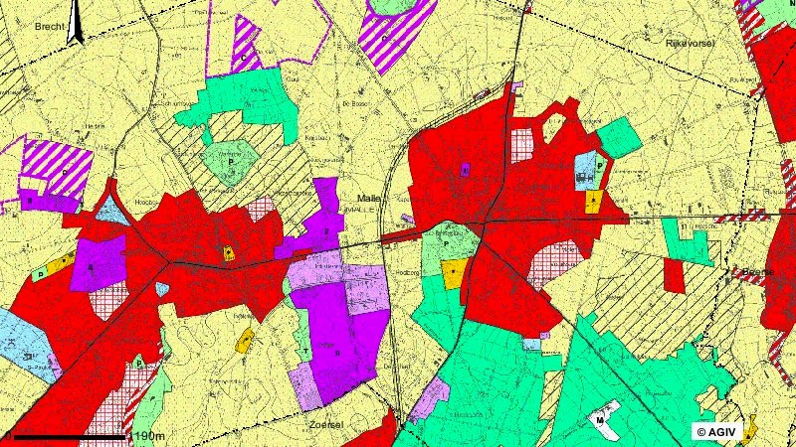
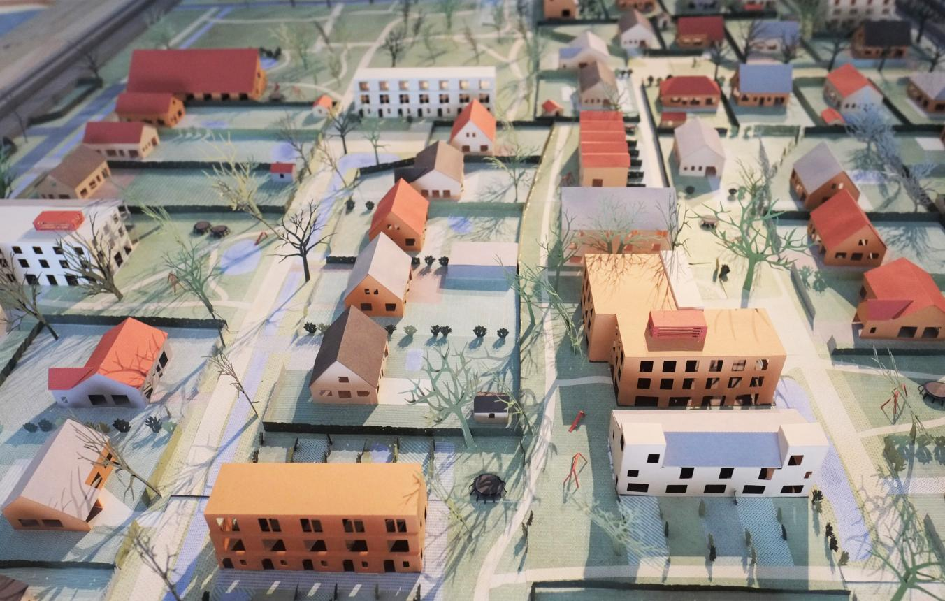
Aandachtspunten bij aanvragen voor verkavelingen
Normenboek
alle bestanden die verzonden worden in het Omgevingsloket moeten voldoen aan de vormelijke en technische vereisten bepaald in dit normenboek op straffe van onvolledigheid.
Toepassing?
©Vlaams Bouwmeester

Slide 4
Welke informatie noodzakelijk of gewenst
Bestaande / nieuwe toestand
Bebouwing / tuinmuren / constructies
Aanpalende bebouwing (eerste 10m, functie, inplanting, gebruik perceel)
Gerealiseerde en ontworpen rooilijnen
Lijninfrastructuren (grachten, beken, waterlopen, …)
verhardingen
Reliëf : bestaande toestand, weergave reliëf (taluds, …)
Egaal hellend of niet?
Bepaalt graad van detail gegevens
(normenboek : minstens om de 50cm niveauverschil)
Erfdienstbaarheden
Bestaande en te behouden erfdienstbaarheden
Als ze een ruimtelijke weerslag hebben

Slide 5
Kavels
aanduiding van geplande kavels
vermelding van kavelnummer, breedte, diepte en oppervlakte
bestemming van de kavels + duidelijke legende en verwijzing naar voorschriften
aanleg, wijziging, verplaatsen of opheffen gemeenteweg
Op verkavelingsplan nieuwe toestand
actuele en toekomstige rooilijn gemeenteweg
indeling wegzate : rijbaan, groenstrook, fiets- en voetpaden en aanduiding aard verharding
plaatsen voor beplanting, parkeerruimte, pleinen, speel- en rustplaatsen
kadastrale info mbt. getroffen kadastrale percelen
openbare nutsvoorzieningen
voorzieningen voor afvoer hemelwater (greppels, afvoerputjes en grachten)
maatregelen in functie van een goede waterhuishouding zoals infiltratie- of buffering
Bestaande lichtpunten en geplande lichtpunten

Slide 6
bij aanleg van een nieuwe weg
infiltratievoorziening, buffervolume
verharde grondoppervlakte in m² en locatie / niveau overloop
exacte dimensionering van gebundelde voorzieningen + verharde grondoppervlakte die op de gebundelde voorziening aangesloten worden.
delen die niet onder de toepassing van de verordening hemelwater vallen
foto’s
normenboek : minstens 6 foto’s
te verkavelen gronden + omgeving
maar liever representatieve weergave van bestaande situatie
bomen/vegetatie
hoogstammige bomen met soort boom, stamomtrek
bij kappen van deze bomen : motivering van kapping
kroonprojecten voor bijzondere exemplaren
=> geeft info mbt. bovengrondse mogelijkheden

Slide 7
Stedenbouwkundige handelingen in functie van het bouwrijp maken van de kavels
aanleg van wegen
kappen van bomen
verwijderen van bestaande bebouwing / constructies
…
samenstelling gebeurt conform de respectievelijke normenboeken
Fasering voorzien?
Grafische afbakening van verschillende fases
Aanduiding van de geplande werken per fase
Wegen, nutsvoorzieningen, andere werken ifv. het bouwrijp maken van de kavels

Slide 8
Milieueffecten
Er zijn altijd effecten ten gevolge van een verkaveling
Beschrijf de flankerende maatregelen
Bv. mobiliteit : voldoende parkeerplaatsen voor bijkomend programma
Bv. bodem / water : waterdoorlatende materialen bij verharding
Beschrijf het tijdelijke karakter van de effecten
Bv. effecten op geluid tijdens aanlegfase wegenis
Mobiliteitsstudie
Bij verkaveling voor minstens 250 woongelegenheden
Archeologienota

Slide 9
Stikstofdecreet
berekening van de impactscore van het project ten aanzien van SBZ-H
(= habitatrichtlijngebieden)
Tijdens aanlegfase + latere exploitatiefase
Zowel voor stationaire bronnen als mbt. mobiliteit
Indien impactscore groter dan 1 % => opmaak noodzakelijk van een passende beoordeling van de effecten van stikstofdepositie via de lucht ten aanzien van SBZ-H
zie ‘Praktische wegwijzer stikstofdepositie’ (https://www.natuurenbos.be/).
De resultaten van deze impactscore-berekening dienen te worden toegevoegd aan de aanvraag. Het is aangewezen er naar te verwijzen in de project-m.e.r.- screening (bij de bespreking van de effecten van de aanvraag op de biodiversiteit).

Slide 10
Vaak voorkomende fouten
algemeen : foute naamgeving en niet consequente aanpassingen
verkeerde naamgeving van bestanden
naam op documenten stemt niet overeen met naam van het bestand
bv. plan bestaande / nieuwe toestand met dezelfde naam
aanpassingen moeten consequent gebeuren op alle documenten, zoniet tegenstrijdigheden
opgelet bij meerdere deskundigen in één dossier
Onvolledige of onjuiste kadastrale gegevens of locatie
Exacte weergave van de locatie van de aanvraag
Verkeerde kadastrale nummers of coördinaten
Onjuiste aanduiding van perceelgrenzen.
Geen rekening gehouden met zonegrens woongebied

Slide 11
Onvolledige of onjuiste info
Gegevens over aanvrager : vennootschap of natuurlijk persoon
Gegevens mbt. juridische toestand locatie in verantwoordingsnota
Niet vermelden van een BPA of RUP
Foute zonering gewestplan
Geen effecten aangeduid
Info in motivatienota komt niet overeen met info in voorschriften
Gebrek aan duidelijke en gedetailleerde plannen
Plannen die niet voldoen aan het normenboek
Bv. ontbreken van voldoende terreinprofielen op representatieve locaties
Niet voldoen aan de regelgeving
Het niet naleven van specifieke gemeentelijke of Vlaamse regels en voorschriften.
Bv. verordening hemelwater

Slide 12
Verkeerde of ontbrekende bijlagen:
Het niet bijvoegen van verplichte documenten
Bv. eigendomsbewijzen
Bv. mobiliteitsstudie
Bv. sloopopvolgingsplan
Bv. van toepassing zijnde addenda
Onjuiste of onvolledige informatie over infrastructuur
Het niet vermelden van bestaande infrastructuur
Bv. wegen, riolering en nutsvoorzieningen
Aanduiding van de meest recente rooilijn / wettige breedte van een weg
Rechtstoestand van de weg
As van de weg / rand van de weg / breedte voetpad
Referentiepunten ter controle van de rooilijnen / aangeduide wegen

Slide 13
Inhoudelijke tips
de gegevensuitwisseling via het omgevingsloket
beveiligde zending ≠ communicatie via mail met de dienst Omgeving
via mail of overleg communiceren als voortraject bij problemen of noodzakelijke bijstellingen
via Omgevingsloket officiële wijzigingen in aanvraag doorvoeren
statusvermelding in het Omgevingsloket wordt gezien als officieel bewijs
afdrukken van documenten in het loket kunnen niet opgevraagd worden door de lokale overheid

Slide 14
verzoek tot bijstelling
Artikel 30 Omgevingsdecreet :
“Na het openbaar onderzoek, …, kan de bevoegde overheid, …, op verzoek van de vergunningsaanvrager, toestaan dat er wijzigingen aan de vergunningsaanvraag worden aangebracht.”
niet tijdens openbaar onderzoek
op verzoek van de aanvrager => in overleg
vooroverleg met dienst Vergunningen / Omgeving en andere instanties
aandacht voor een voortraject rond haalbaarheid (inhoudelijk)
belang van vooradvies van de dienst mbt. volledigheid van plannen en voorschriften
Vooradvies mbt. wateradvies
Vooradvies met brandpreventiedienst

Slide 15
aandacht voor plaatselijke situatie :
dichtheid van omgeving <> dichtheid project
visie gemeente op toekomstige ontwikkelingen?
Bebouwing in de omgeving
verkaveling met achterliggende perceel agrarisch gebied :
quid bereikbaarheid van dit perceel ?
voldoende voorschriften / mogelijkheden :
voorschriften mbt. functies (ook nevenbestemmingen)
voorschriften mbt. reliëfswijzigingen
voorschriften mbt. bijgebouwen
voorschriften mbt. verhardingen
verwijzingen naar het vrijstellingenbesluit zijn beperkend

Slide 16
verkaveling met nieuwe wegenis :
reduceer nieuwe wegenis / verhardingen
wegenis : publiek of privaat
overleg met vergunningverlenende overheid
heeft impact op toekomstige rooilijn
gezamenlijke parkeeroplossing?
collectieve oplossing waterverhaal
Stalplaats brandweer
cabine elektriciteit, technische aanhorigheden
afvalberging
fietsenstalling
erfdienstbaarheden :
burgerrechtelijk
vanuit oogpunt stedenbouw beoordeeld
bv. doorgang voor aanpalend gebouw
bv. raamopening op de nieuwe perceelsgrens

Slide 17
informatievergadering richting buurt :
in overleg met het lokale bestuur
voor- en nadelen
op initiatief ontwikkelaar, niet in gemeentelijke infrastructuur
Gecoro :
toelichting aan raad bij grotere projecten
vraagstelling in de raad
vergadering is publiek
overzicht adviezen en bezwaren wordt vaak besproken
niet overal dezelfde werkwijze
afzonderlijk advies, niet bindend

Slide 18
Tot slot … aanvullende info
Gebruik het Oefenloket
Doe een Omgevingscheck
Raadpleeg de instructiefilms en handleidingen
Controleer op volledigheid
Communiceer met de gemeente
Plan voor openbaar onderzoek
Gebruik het inzageloket

Slide 19
bronnen
www.omgevingsloket.be
Instructiefilms en handleidingen omgevingsloket
Juridische achtergrondinfo rond verkavelen
Verkavelingsvoorschriften van verkavelingen ouder dan 15 jaar
Omgevingsvergunning: aanvraag nieuwe verkaveling

